Slide 1
ГОУ «Кемеровский областной центр образования»
Загузина Нина Николаевна к.п.н. зав. научно-методическим отделом координаты: e – mail: ruusu@yandex.ru;
8 (3842) 53 44 26
Доклад
«Опыт работы со школьниками с ограниченными возможностями с использованием дистанционных образовательных технологий в Кемеровской области»

Slide 2
Основной целью деятельности ЦДО Кемеровской области является:
- обеспечение доступа обучающихся и учителей, непосредственно осуществляющих обучение детей-инвалидов с использованием дистанционных образовательных технологий, к учебно-методическому комплексу, позволяющему обеспечить освоение и реализацию образовательной программы, и другим электронным образовательным ресурсам;
- организация учебно-методической помощи обучающимся, учителям, родителям (законным представителям) обучающихся;
- ведение учета детей-инвалидов, обучающихся с использованием дистанционных образовательных технологий;
- проведение мониторинга деятельности по организации обучения детей-инвалидов с использованием дистанционных образовательных технологий в Кемеровской области;
- обеспечение подключения мест проживания обучающихся и рабочих мест учителей к сети Интернет;
- оснащение обучающихся и учителей комплектами компьютерной техники, цифрового учебного оборудования, оргтехники и программного обеспечения, адаптированными с учетом специфики нарушений развития детей-инвалидов (далее - комплект оборудования);
- поддержание комплектов оборудования в рабочем состоянии.

Slide 3
контингент | 2011 2012 | 2012 2013 | 2013 2014 | 2014 2015 | 2015 2016 | 2016 2017
Кол-во педагогов реализующих дистанционное обучение | 261 | 336 | 405 | 429 | 476 | 553
Таблица №1

Slide 4
Родитеконным представителям) дете | Обучение по работе с оборудованием, основам работы в системе MAC OS, программным обеспечением, ЭОР, «Электронным дневником» Индивидуальные консультации
Педагогическим и административным работникам образовательных организаций | Обучение по работе с оборудованием, программным обеспечением, основам работы в системе MAC OS, информационной системой «Управление учебным процессом», ЭОР и т.д.; Тематические семинары/ вебинары по обмену опытом, различные семинары-практикумы
Руководителям и специалистам муниципальных органов управления образованием и образовательных организаций | Семинары, совещания по вопросам организации и реализации дистанционного образования в Кемеровской области; Индивидуальные консультации
Схема №1

Slide 5
Руководителям и специалистам муниципальных органов управления образованием и образовательных организаций | Семинары, совещания по вопросам организации и реализации дистанционного образования в Кемеровской области; Индивидуальные консультации

Slide 6
Задачи научно-исследовательской работы:
- разработка новых информационных и обучающих элементов электронного обучения и дистанционных образовательных технологий;
- оказание научно-методической поддержки субъектам вовлеченным в процесс организации обучения;
- накопление, обобщение, анализ, информации по данному направлению работы;
- разработка: методических рекомендаций, методических пособий, глоссариев, рабочих программ и других материалов
- проведение научно-практических конференций, интернет-форумов, круглых столов, вебинаров.

Slide 7
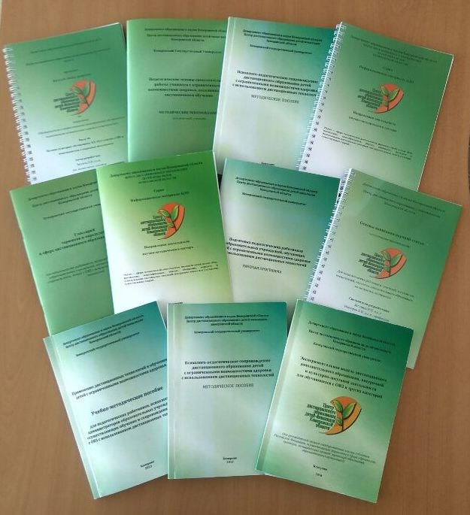

Slide 8
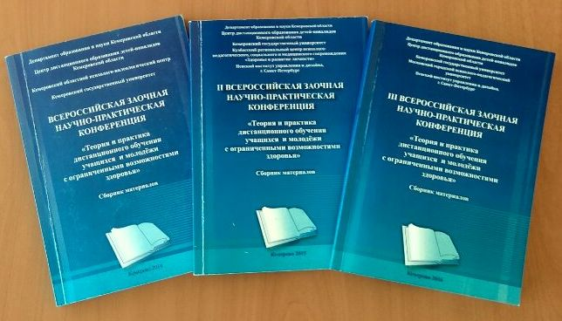

Slide 9
Вся информация по работе конференции и интернет-форума выложена на сайте: http://конфдо.рф

Slide 10
